Slide 1
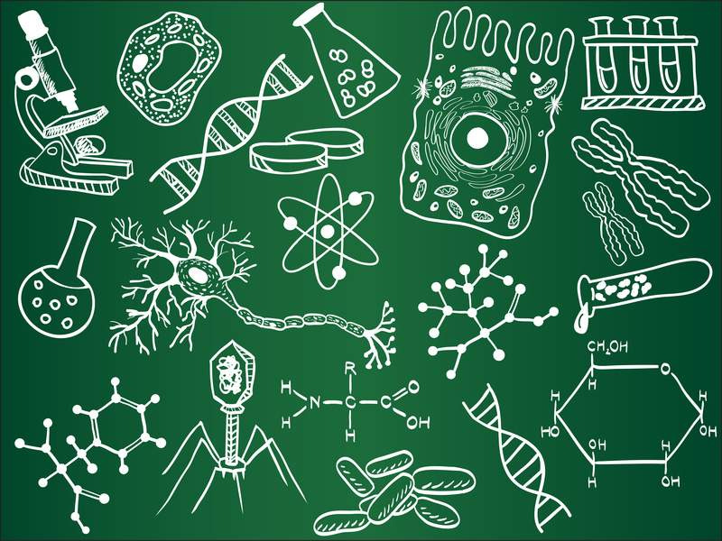
Тест по теме
“Жизнедеятельность клетки. Метаболизм: энергетический и пластический обмен. Фотосинтез.”

Slide 2
1. Совокупность химических реакций синтеза и распада органических веществ, протекающих в клетке, - это:
1) Энергетический обмен
3) Пластический обмен
2) Биосинтез
4)Метаболизм

Slide 3
2. Совокупность реакций синтеза органических веществ, сопровождающихся поглощением энергии за счёт распада молекул АТФ, - это:
1)Пластический обмен
3)Энергетический обмен
2)Метаболизм
4)Катаболизм

Slide 4
3. Процесс перевода энергии света в энергию химических связей органических соединений из неорганических у автотрофных организмов – это:
1)Дыхание
3)Фотосинтез
2)Брожение
4)Выделение

Slide 5
4. Световая фаза фотосинтеза происходит:
1)На свету и в темноте в строме хлоропластов
3)На свету и в темноте в тилакоидах хлоропластов
2)Только на свету на мембранах тилакоидов
4)Только на свету в строме хлоропластов

Slide 6
5.В результате темновой фазы фотосинтеза образуется:
1)Глюкоза
3) НАДФ*H₂
2)АТФ
4)Кислород

Slide 7
6. В процессе фотосинтеза кислород образуется:
1)В темновую фазу
3)Благодаря окислению глюкозы
2)В результате разложения углекислого газа
4)В процессе фотолиза воды

Slide 8
7. Биологическое значение подготовительного этапа энергетического обмена заключается в:
1)Полном окислении органических веществ до неорганических
3)Расщеплении полимеров до мономеров
2)Неполном окислении питательных веществ в цитоплазме клеток
4)Образовании крахмала из молекул глюкозы

Slide 9
8. Второй этап энергетического обмена - это:
1)Полное окисление органических веществ до неорганических
3)Расщепление полимеров до мономеров
2)Неполное окисление веществ в цитоплазме клеток
4)Образование крахмала из молекул глюкозы

Slide 10
9. На третьем этапе энергетического обмена образуются:
1)2молекулы АТФ
3)36 молекул АТФ
2)34 молекулы АТФ
4)38 молекул АТФ

Slide 11
1.Световая
2.Темновая
1.Происходит в строме хлоропласта
2.Выделяется кислород
3.Образуется глюкоза
4.Затрачиваются молекулы АТФ и НАДФ*H₂
5.Происходит в тилакоидах
6.Образуются молекулы АТФ и НАДФ*H₂

